Slide 1
SQL Server Query Plan

Slide 2
概要
SQL优化器简介
使用Set Statistics Profile观察到的查询计划
使用DBCC命令查看索引页和数据页信息
查询计划中最常见的操作符
  Scan, Seek
优化器对索引的选择

Slide 3
优化器
基于Cost的优化器
操作符很多，可以组合出很多的查询计划
分步优化，对每个步骤应用不同规则（尝试组合索引，操作符，表连接顺序等等），生成的计划如果Cost小于阀值则应用该计划
平衡资源与时间(Parallel)
了解优化器的行为，通过创建索引，使用Hint等方式影响优化器行为

Slide 4
Query Plan
示例数据表简介
使用Set Statistics Profile查看一个Query的Plan
使用DBCC IND， DBCC PAGE查看索引页和数据页信息
  示例

Slide 5
Scans vs. Seeks
Scan
  扫描全表取得符合条件的记录
  性能消耗与表的总记录数成正比
Seek
  通过检索B树直接取得符合条件的记录
对比：
表记录数大且Query的选择性较高时适合用Seek，IO较少
表记录数较小且Query的选择性很低时，Scan更有效率

Slide 6
Seek Predicates
单列索引index（a）：
能使用索引的例子：
    a = 3.14
    a > 100
    a between 0 and 99
    a like ‘abc%’
    a in (2, 3, 5, 7)
不能使用索引的列子：
    ABS(a) = 1
    a + 1 = 9
    a like ‘%abc’

Slide 7
Seek Predicates
多列索引index（a，b）：
索引列的顺序是关键，第二列要使用索引的前提是索引第一列在检索条件中是等值条件
    a = 3.14 and b = ‘pi’
    a = ‘xyzzy’ and b <= 0
索引第一列在检索条件中如果不是等值条件，则只能使用residual predicate （示例）
    a > 100 and b > 100
    a like ‘abc%’ and b = 2
无法使用索引的例子
    b = 0
    a + 1 = 9 and b between 1 and 9
    a like ‘%abc’ and b in (1, 3, 5)

Slide 8
Index Selection
消耗的IOs （示例）
索引的Key是否适合Query的检索条件
检索谓词的选择性（示例）
索引是否包含所有需要Select的列

Slide 9
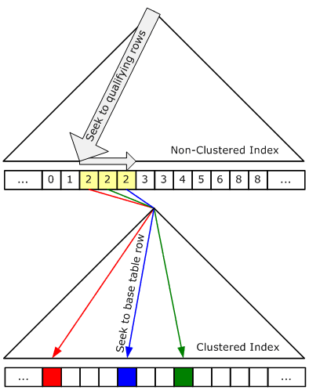
Bookmark Lookup

Slide 10
Bookmark Lookup-Tradeoffs
Bookmark lookup不是便宜的操作，相当于按照非聚集索引上key的顺序在聚集索引上做随机读取， 优化器衡量其与顺序扫描聚集索引的性能做取舍
通过增加索引覆盖的列或者添加索引来消除Bookmark lookup操作(Included column更有效率)

Slide 11
作业
写一个SQL脚本实现以下目的：
创建一个表，在表上做一个Query ，使得该Query的计划使用Index Scan操作。
在不修改Query的前提下修改Index或者创建新的Index，使得该Query在查询计划中使用Index Seek操作。

